Slide 1
Actaeon
Medias in res
Lectio 31

Slide 2
Diana cum comitibus in silva venata esse dicitur.

Slide 3
Deam magno labore fessa ad fontem venisse legimus.

Slide 4
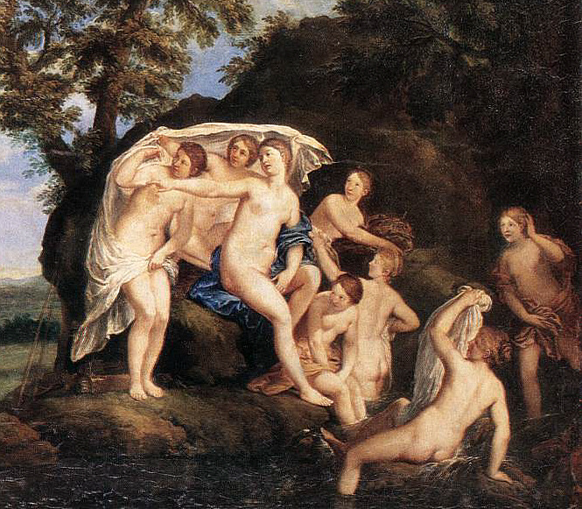

Slide 5
Virgines aqua frigida delectatae subito Actaeontem viderunt.

Slide 6
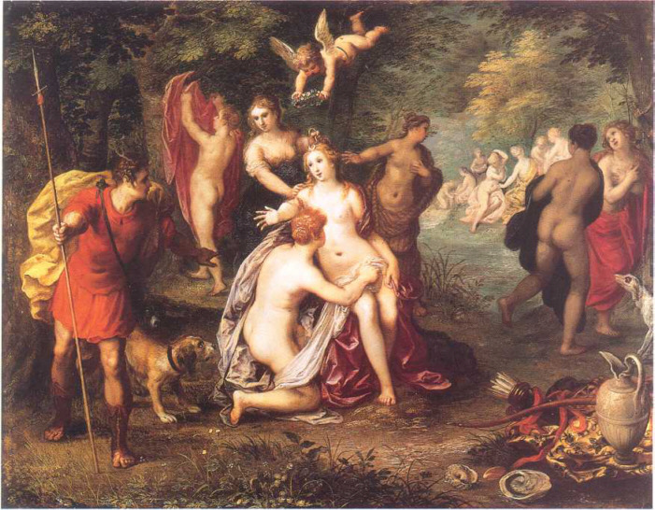

Slide 7
Quo viso Diana dea magna ira affecta esse dicitur.

Slide 8
Quae tanta ira commota est, ut iuvenem in cervum mutaret.

Slide 9
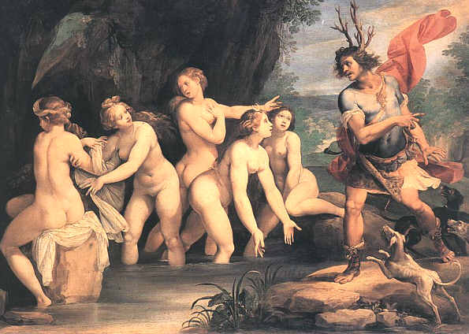

Slide 10
Comites Dianae Actaeontem incervum mutatum viderunt.

Slide 11
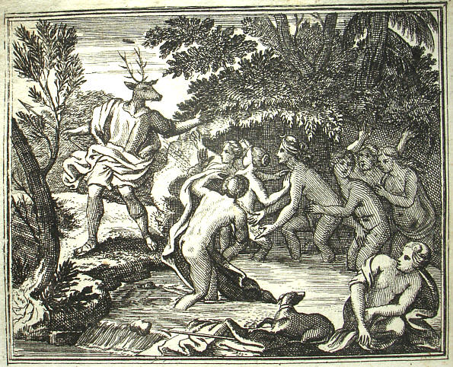

Slide 12
Magno timore completus adulescens fugiens canes suos conspexit.

Slide 13
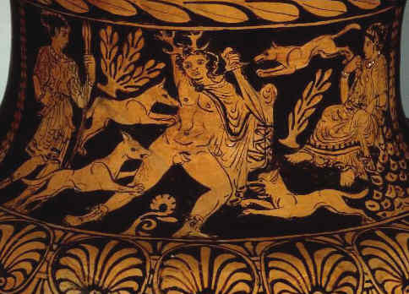

Slide 14
Sed animalia Actaeontem nescientes venerunt, ut cervum necarent.

Slide 15
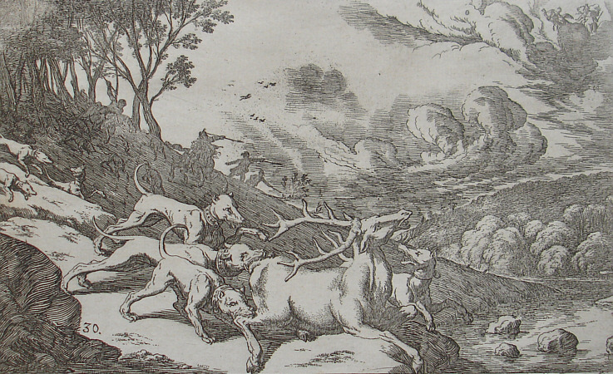

Slide 17
